Slide 1
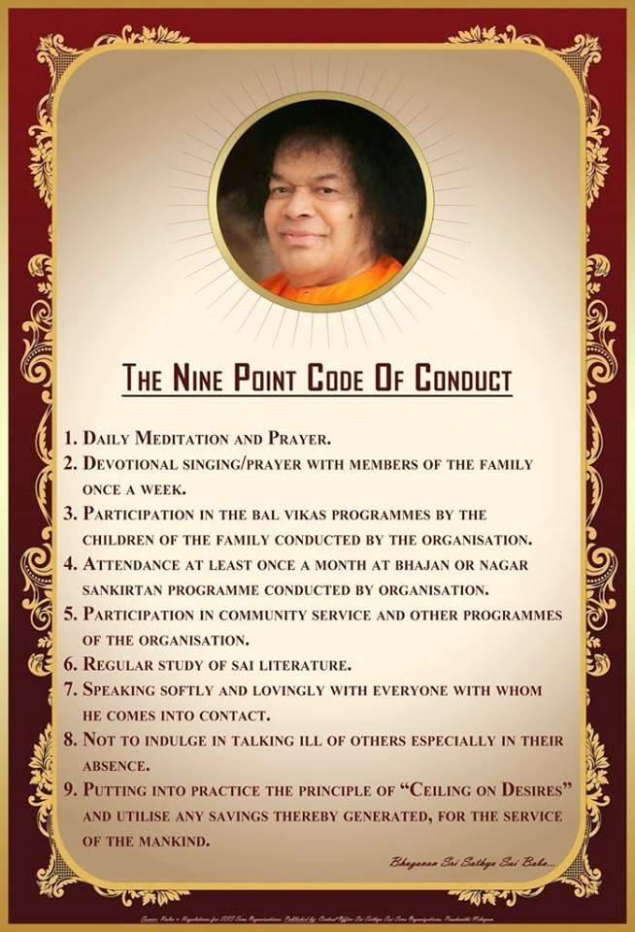
Nine Point Code of Conduct

Slide 2
ಒಂಬತ್ತು ಅಂಶಗಳ ನೀತಿ ಸಂಹಿತೆ
ಪ್ರತಿನಿತ್ಯ ಧ್ಯಾನ ಮತ್ತು ಪ್ರಾರ್ಥನೆ
ವಾರದಲ್ಲೊಮ್ಮೆ ಕುಟುಂಬದ ಸದಸ್ಯರೆಲ್ಲರೂ ಸೇರಿ ಭಜನೆ/ಪ್ರಾರ್ಥನೆಗಳಲ್ಲಿ ತೊಡಗಬೇಕು
ಸಂಸ್ಥೆಯಿಂದ ನಡೆಸುವ ಬಾಲವಿಕಾಸದ ಕಾರ್ಯಕ್ರಮಗಳಲ್ಲಿ ಕುಟುಂಬದ ಮಕ್ಕಳು ಪಾಲ್ಗೊಳ್ಳಬೇಕು
ಸಂಸ್ಥೆಯು ನಡೆಸುವ ಭಜನೆ ಅಥವಾ ನಗರಸಂಕೀರ್ತನೆಗಳಲ್ಲಿ ತಿಂಗಳಿಗೊಮ್ಮೆಯಾದರೂ ಭಾಗವಹಿಸಬೇಕು
ಸಂಸ್ಥೆಯ ಸಮುದಾಯ ಸೇವೆ ಮತ್ತು ಇತರ ಕಾರ್ಯಕ್ರಮಗಳಲ್ಲಿ ಪಾಲ್ಗೊಳ್ಳಬೇಕು
ಸಾಯಿ ಸಾಹಿತ್ಯವನ್ನು ನಿಯಮಿತವಾಗಿ ಅಧ್ಯಯನ ಮಾಡಬೇಕು
ಪ್ರತಿಯೊಬ್ಬರೊಡನೆಯೂ ಮೃದುವಾಗಿ, ಪ್ರೇಮದಿಂದ ಮಾತನಾಡಬೇಕು
ಇತರರ ಬಗ್ಗೆ ಟೀಕಿಸಿ ಮಾತನಾಡುವದನ್ನು, ಅದರಲ್ಲೂ ಅವರ ಅನುಪಸ್ಥತಿಯಲ್ಲಿ, ಮಾಡಬಾರದು
"ಆಸೆಗಳ ಮೇಲೆ ನಿಯಂತ್ರಣ" ಎಂಬ ತತ್ವವನ್ನು ರೂಡಿಸಿಕೊಳ್ಳಬೇಕು ಹಾಗು ತತ್ವಾಚರಣೆಯಿಂದ ಆಗುವ ಯಾವುದೇ ಉಳಿತಾಯವನ್ನು ಮನುಕುಲದ ಸೇವೆಗಾಗಿ ಬಳಸಿಕೊಳ್ಳಬೇಕು

Slide 3
ಅಷ್ಟಾಂಗ ಯೋಗ ಹಾಗು ಒಂಬತ್ತು ಅಂಶಗಳು
ಯಮ
ನಿಯಮ
ಆಸನ
ಪ್ರಾಣಾಯಾಮ
ಪ್ರತ್ಯಾಹಾರ
ಧಾರಣ
ಧ್ಯಾನ
ಸಮಾಧಿ
ಪ್ರತಿನಿತ್ಯ ಧ್ಯಾನ ಮತ್ತು ಪ್ರಾರ್ಥನೆ
ಕುಟುಂಬದ ಸದಸ್ಯರೆಲ್ಲರೂ ಭಜನೆ/ಪ್ರಾರ್ಥನೆಗಳಲ್ಲಿ ತೊಡಗುವಿಕೆ
ಬಾಲವಿಕಾಸದಲ್ಲಿ ಪಾಲ್ಗೊಳ್ಳುವಿಕೆ
ಸಮಿತಿಯ ಕಾರ್ಯಗಳಲ್ಲಿ ಪಾಲ್ಗೊಳ್ಳುವಿಕೆ
ಸಮುದಾಯ ಸೇವೆ
ಸಾಯಿ ಸಾಹಿತ್ಯದ ಅಧ್ಯಯನ
ಮೃದುವಾಗಿ ಮಾತನಾಡುವುದು ಮತ್ತು
ಇತರರನ್ನು ಟೀಕಿಸಿ ಮಾತನಾಡದಿರುವುದು
ಆಸೆಗಳ ಮೇಲೆ ನಿಯಂತ್ರಣ

Slide 4
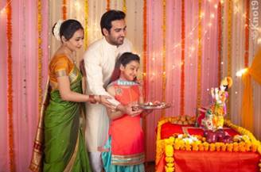
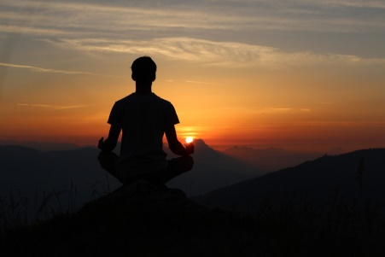
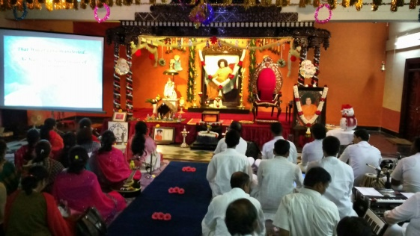
ಮೂರು ಹಂತಗಳ ಸಾಧನೆ
ಸಾಧನೆ
ವೈಯಕ್ತಿಕ ಸಾಧನೆ
ಕೌಟುಂಬಿಕ ಸಾಧನೆ
ಸಾಮಾಜಿಕ ಸಾಧನೆ

Slide 5
ಪ್ರತಿನಿತ್ಯ ಧ್ಯಾನ ಮತ್ತು ಪ್ರಾರ್ಥನೆ

Slide 6
ಓಂ ಶ್ರೀ ಸಾಯಿರಾಂ
ಸತ್ಯೋಪನಿಷತ್
ಪ್ರಶ್ನೆ: 1
ಅನಿಲ್ ಕುಮಾರ್ : ಸ್ವಾಮಿ! ದೈನಂದಿನ ಜೀವನದಲ್ಲಿ ಸಾಧನೆ ಅನಿವಾರ್ಯವೇ?
ಸ್ವಾಮಿ : ಹೌದು!
->ಪಾತ್ರೆಗಳನ್ನು ಸ್ವಚ್ಛವಾಗಿರಿಸಲು ಪ್ರತಿದಿನ ನೀವು ಅವುಗಳನ್ನು ಉಜ್ಜಿ ತೊಳೆಯುತ್ತೀರಿ ತಾನೆ?
->ಭತ್ತ ಬೆಳೆಯಲು ಭತ್ತದ ಪೈರುಗಳಿಗೆ ದಿನಂಪ್ರತಿ ನೀರು ಹಾಯಿಸುತ್ತಿರಲೇಬೇಕು.
->ಆಲದ ಹಾಗು ಬೇವಿನ ಮರಗಳಿಗೆ ದಿನಂಪ್ರತಿ ನೀರಿನ ಅವಶ್ಯಕತೆ ಇರುವುದಿಲ್ಲ.
ನಿಮ್ಮ ನಂಬಿಕೆಯು ಈಗ ಚಿಕ್ಕ ಸಸ್ಯಗಳ ಬೇರುಗಳಂತಿದೆ. ಆದ್ದರಿಂದ ಆ ನಂಬಿಕೆಯ ಬೇರುಗಳು ನಿಮ್ಮ ಹೃದಯದ ಆಳಕ್ಕೆ ಹೋಗುವವರೆಗೆ ನೀವು ಪ್ರತಿದಿನ ಸಾಧನೆ ಮಾಡಬೇಕು.

Slide 7
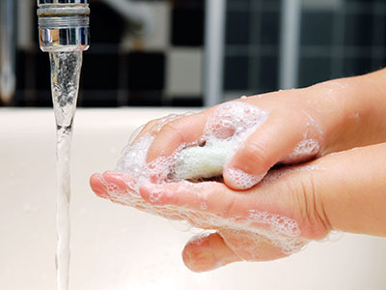
ದೈನಂದಿನ ಸಾಧನೆ ಏಕೆ ಬೇಕು?
ಸ್ವಾಮಿ ಹೇಳಿದಂತೆ, ನಮ್ಮ ಶರೀರವನ್ನು ಶುಚಿಯಾಗಿರಿಸಿಕೊಳ್ಳಲು ನಾವು ಪ್ರತಿದಿನ ಕೈಗಳನ್ನು ತೊಳೆದುಕೊಳ್ಳುತ್ತೇವೆ ಹಾಗು ಸ್ನಾನ ಮಾಡುತ್ತೇವೆ. ಅದೇ ರೀತಿ ಮನಸ್ಸಿನ ಶುಚಿಗಾಗಿ ಪ್ರತಿದಿನ ಪ್ರಾರ್ಥನೆ ಮತ್ತು ಧ್ಯಾನ ಮಾಡುವುದು ಅವಶ್ಯಕ

Slide 8
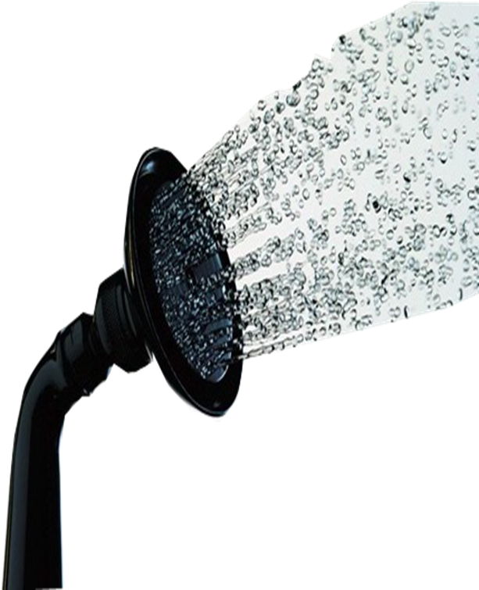
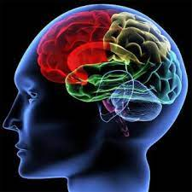
ಪ್ರತಿನಿತ್ಯ ಧ್ಯಾನ ಮತ್ತು ಪ್ರಾರ್ಥನೆ
ಪ್ರಾರ್ಥನೆ ಮತ್ತು ಧ್ಯಾನವು ಚಿತ್ತಶುದ್ಧಿಗಾಗಿ ಮಾಡುವ ಆಧ್ಯಾತ್ಮಿಕ ಅಭ್ಯಾಸಗಳಾಗಿವೆ
ಉದ್ವೇಗಗಳು, ಪ್ರಚೋದನೆಗಳು ಮತ್ತು ವಾಸನೆಗಳಿಂದ ಮನಸ್ಸನ್ನು ಮುಕ್ತವಾಗಿರಿಸಲು

Slide 9
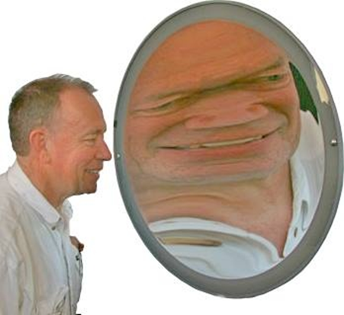
ಮನಸ್ಸಿನ ಮೂರು ದೋಷಗಳು
ಮಲ
ವಿಕ್ಷೇಪ
3. ಆವರಣ
ಈ ದೋಷಗಳಲ್ಲಿ 2ನೇ ಅಂಶವಾದ ವಿಕ್ಷೇಪವು ಮನಸ್ಸಿನ ಅಸ್ಥಿರತೆಯಾಗಿದೆ. ಇದನ್ನು ಧ್ಯಾನ, ಪ್ರಾರ್ಥನೆ ಮತ್ತು ನಾಮಸ್ಮರಣೆಗಳಿಂದ ಶಾಂತ ಹಾಗು ಸ್ಥಿರಗೊಳಿಸಬಹುದು.

Slide 10
ಪ್ರತಿದಿನ ಏನನ್ನು ಮಾಡಬೇಕು?
ಇಪ್ಪತ್ತೊಂದು ಭಾರಿ ಓಂಕಾರ ಪಠಣ
ಸುಪ್ರಭಾತ
ಜ್ಯೋತಿರ್ಧ್ಯಾನ
ದೈನಂದಿನ ಆಚರಣೆಗಳಾದ ಸಂಧ್ಯಾವಂದನೆಗಳಾದಿ...
ದಿನದ ಪೂಜಾಕೈಂಕರ್ಯ, ಅಡುಗೆ ಮಾಡುವಾಗಲೂ, ಸ್ವಚ್ಛತಾ ಕಾರ್ಯದಲ್ಲಿ ನಿರತರಾದಾಗಲೂ ಪ್ರಾರ್ಥನೆ
ನಾಮಸ್ಮರಣೆ ಹಾಗೂ ಭಜನೆ
ಪ್ರಯಾಣದಲ್ಲಿರುವಾಗ ಹಾಗು ವಾಹನ ಚಲಾಯಿಸುವಾಗ ಗಾಯಿತ್ರಿ ಮಂತ್ರ ಪಠಣ
ಬೆಳಗಿನ ಉಪಹಾರ, ಮಧ್ಯಾಹ್ನ ಹಾಗು ರಾತ್ರಿ ಭೋಜನ ಸೇವಿಸುವ ಮೊದಲು ಬ್ರಹ್ಮಾರ್ಪಣ ಶ್ಲೋಕ ಪಠಣ
ರಾತ್ರಿ ಮಲಗುವ ವೇಳೆ ಪ್ರಾರ್ಥನೆ

Slide 11
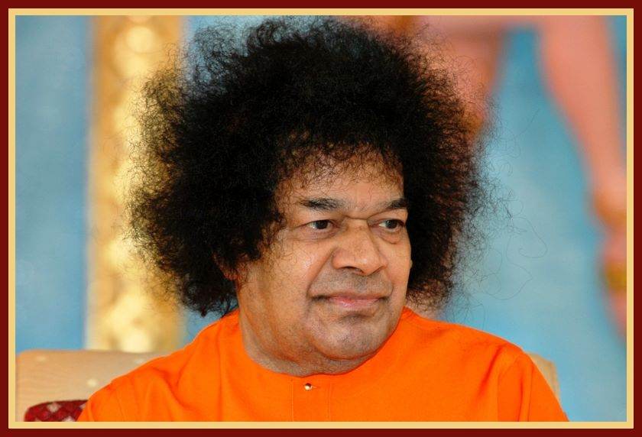
ಪ್ರಾರ್ಥನೆ ಮತ್ತು ಧ್ಯಾನವೇಕೆ ಬೇಕು?
“ಭಗವಂತನ ಬಗ್ಗೆ ಏಕಾಗ್ರ ಚಿತ್ತವನ್ನು ಬೆಳೆಸಿಕೊಳ್ಳಲು, ಇಂದ್ರಿಯ ವ್ಯಾಮೋಹವನ್ನು ಹೋಗಲಾಡಿಸಿಕೊಳ್ಳಲು ಮತ್ತು ಯಾವುದು ಸರ್ವಕ್ಕೂ ಮೂಲಾಧಾರವಾಗಿದೆಯೋ ಅದರಿಂದ ಆನಂದವನ್ನು ಹೊಂದಲು ನಾಮಸ್ಮರಣೆ ಹಾಗೂ ಧ್ಯಾನದ ಅವಶ್ಯಕತೆ ಇದೆ.” - ಧ್ಯಾನ ವಾಹಿನಿ

Slide 12
ನಾವು ನೊಣಗಳಂತೆ ಆಗಬಾರದು… …
ನೊಣವು ಮಿಠಾಯಿ ಅಂಗಡಿಗಳಲ್ಲಿಯೂ ಕುಳಿತುಕೊಳ್ಳುತ್ತದೆ, ತಿಪ್ಪೆ ಕಸದ ಗಾಡಿಗಳ ಮೇಲೆಯೂ ಕುಳಿತುಕೊಳ್ಳುತ್ತದೆ. ಆ ಬಗೆಯ ಮನಸ್ಸುಳ್ಳ ನೊಣವನ್ನು ಹಿಡಿದು ಮೊದಲನೆಯ ಸ್ಥಳದ ಸಿಹಿಯನ್ನೂ ಎರಡನೆಯ ಸ್ಥಳದ ಕೊಳಕನ್ನೂ ಅದು ಅರ್ಥಮಾಡಿಕೊಳ್ಳಲು ಕಲಿಸಬೇಕು. ಆಗ ಅದು ಮಿಠಾಯಿ ಅಂಗಡಿಯನ್ನು ಬಿಟ್ಟು ಕಸದ ಬೆನ್ನು ಹತ್ತುವುದನ್ನು ನಿಲ್ಲಿಸುತ್ತದೆ. ಮನಸ್ಸಿಗೆ ಈ ಬೋಧನೆಯನ್ನು ಕೊಡುವುದೇ ಧ್ಯಾನ. - ಧ್ಯಾನ ವಾಹಿನಿ.

Slide 13
ನಾವು ಜೇನುನೊಣದಂತೆ ಆಗಬೇಕು
ಜೇನ್ನೊಣವನ್ನು ತೆಗೆದುಕೊಳ್ಳಿ. ಅದು ಸಿಹಿಯೊಂದಿಗೆ ಮಾತ್ರ ಸಂಬಂಧವನ್ನಿಟ್ಟುಕೊಳ್ಳುತ್ತದೆ. ಯಾವ ಹೂವಿನಲ್ಲಿ ಮಕರಂದವಿದೆಯೋ ಆ ಹೂವಿನ ಬಳಿಗೆ ಮಾತ್ರ ಹೋಗುತ್ತದೆ. ಬೇರೆ ಸ್ಥಳಗಳ ಬಗ್ಗೆ ಆಕರ್ಷಣೆ ಅದಕ್ಕಿಲ್ಲ, ಅದು ಅಲ್ಲಿಗೆಲ್ಲ ಹೋಗುವುದೇ ಇಲ್ಲ. ಹೀಗೆ ಅಸತ್ಯ, ಅಶಾಶ್ವತವಾದ ಕಸದ ತೊಟ್ಟಿಯಂತಿರುವ ಇಂದ್ರಿಯ ಆಕರ್ಷಣೆಯ ಕಡೆಗೆ ಪೂರ್ತಿಯಾಗಿ ಒಲವನ್ನು ಕಳೆದುಕೊಳ್ಳಬೇಕು. - ಧ್ಯಾನ ವಾಹಿನಿ.

Slide 14
ನಾಮಸ್ಮರಣೆ/ಪ್ರಾರ್ಥನೆಯ ಮಹತ್ವ
ಸಾಯಿರಾಂ
ಸುಳ್ಳು ನುಡಿಯುವುದು
ಇತರರನ್ನು ಟೀಕಿಸುವುದು
ಬೇರೆಯವರನ್ನು ನಿಂದಿಸುವುದು
ಅತಿಯಾದ ಮಾತು

Slide 15
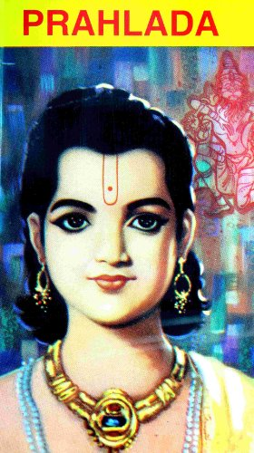
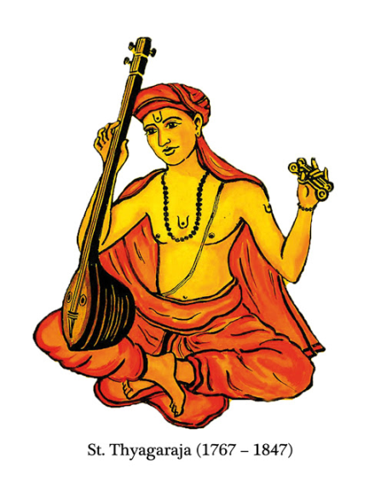
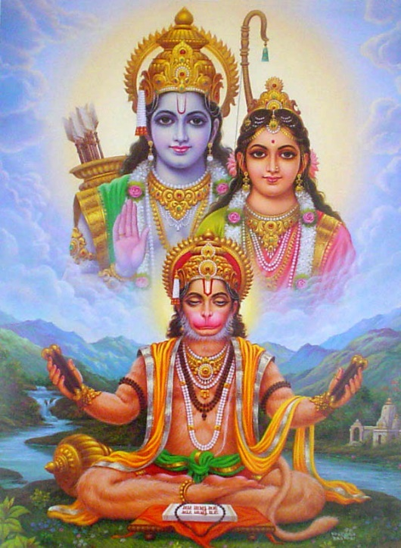
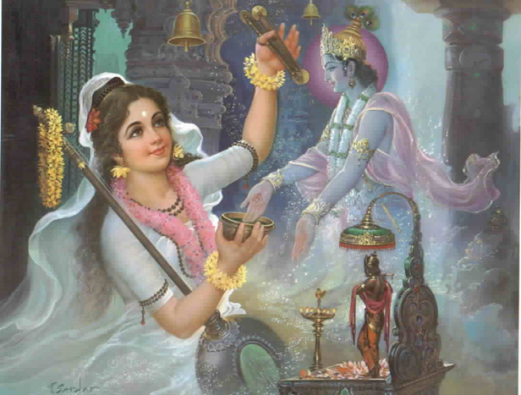
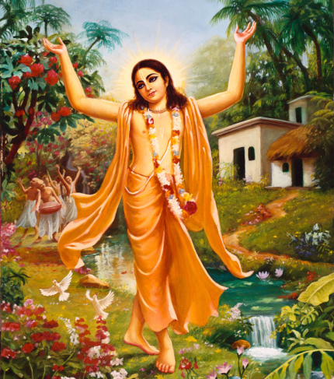
ಮಹಾನ್ ಋಷಿಗಳು/ಭಕ್ತರು
ಭಾರತೀಯ ಇತಿಹಾಸ ಮತ್ತು ಸಂಸ್ಕೃತಿಯು ನಿರಂತರ ಪ್ರಾರ್ಥನೆ ಮತ್ತು ಧ್ಯಾನದಿಂದ ಮುಕ್ತಿ ಮತ್ತು ಚಿತ್ತಶುದ್ಧಿಯನ್ನು ಸಾಧಿಸಿದ ಉತ್ಕಟ ದೈವೀಭಕ್ತರಿಂದ ತುಂಬಿದೆ…

Slide 16
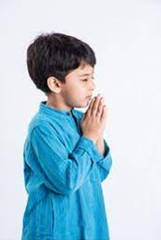
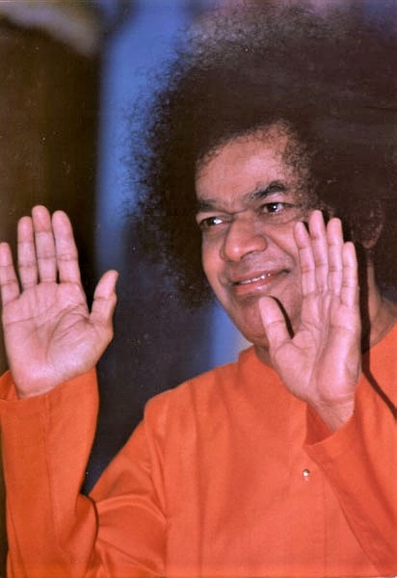
ಪ್ರಾರ್ಥನೆ
ನಮ್ಮಲ್ಲಿ ಇಲ್ಲದಿರುವ ಅಂದರೆ ಭಗವಂತನು ಮಾತ್ರ ಹೊಂದಿರುವ/ ಅಥವಾ ನೀಡಬಹುದಾದ ವಿಷಯಗಳಿಗಾಗಿ ನಾವು ಪ್ರಾರ್ಥಿಸಬೇಕು ಎಂದು ಸ್ವಾಮಿ ಹೇಳಿದ್ದಾರೆ…
ನಾವು ಪ್ರಯತ್ನದಿಂದ ಪಡೆಯಬಹುದಾದ ಪ್ರಾಪಂಚಿಕ ವಸ್ತುಗಳ ಬದಲು ಪರಮಾತ್ಮನ ಸ್ವತ್ತುಗಳಾದ -ಪ್ರೇಮ, ಶಾಂತಿ, ಧೈರ್ಯ ಮತ್ತು ಸಮಚಿತ್ತದಂತಹ ಶಾಶ್ವತ ಮೌಲ್ಯಗಳಿಗಾಗಿ ಪ್ರಾರ್ಥಿಸಬೇಕು ಎಂದು ಅವರು ಹೇಳುತ್ತಾರೆ.

Slide 17
ಓಂ ಶ್ರೀ ಸಾಯಿರಾಂ
ಧನ್ಯವಾದಗಳು
ಜೈ ಸಾಯಿರಾಂ

